Slide 1
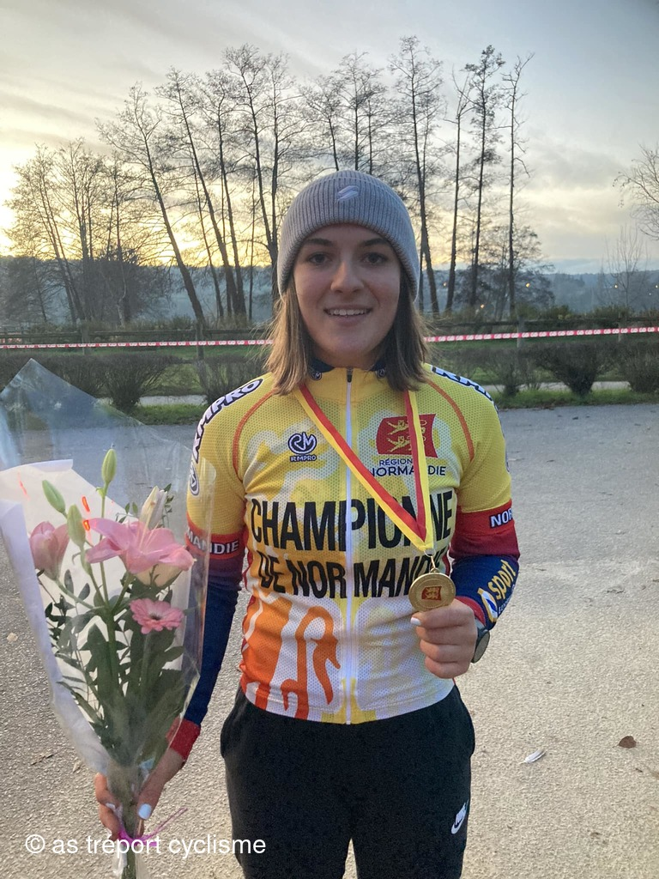
Lise KLAES (A.S. Tréport Cyclisme)
Championne de France et Championne de Normandie
Junior Dame de Cyclo-Cross
Championne de Normandie XCO U19

Slide 2
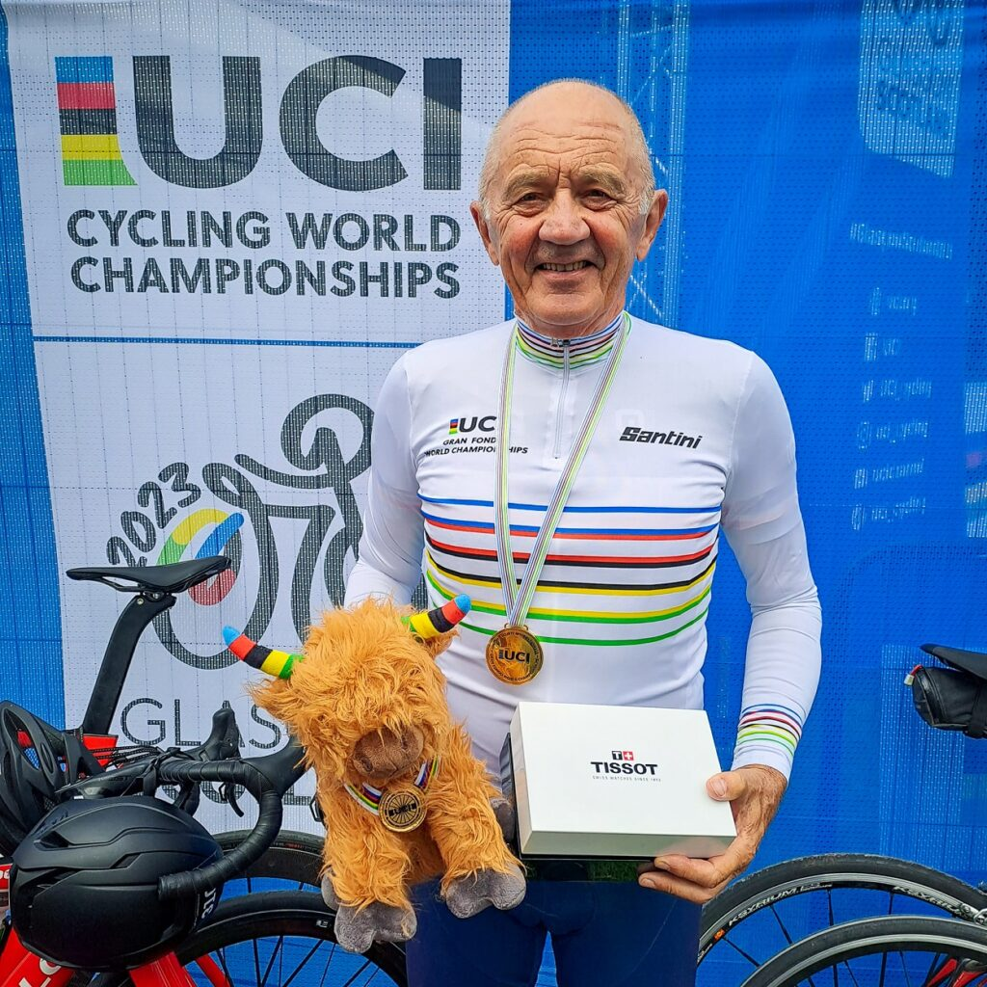
André PETIPAS (Barentin C.S.)
Champion du Monde Master Route et Contre la Montre

Slide 3
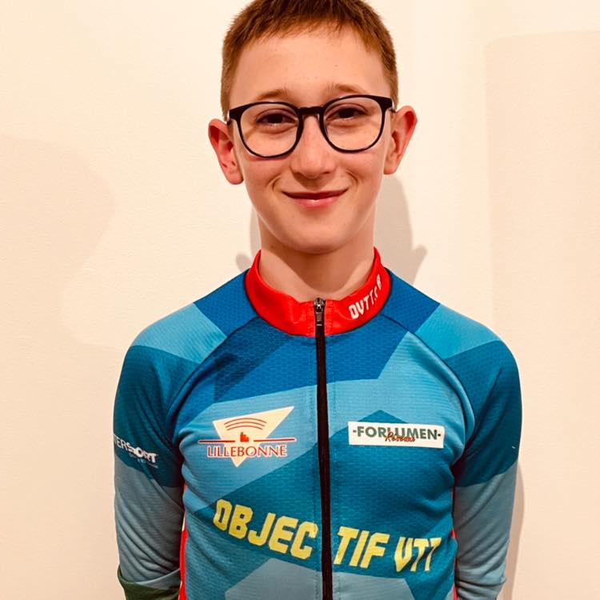
Maxence THOREL (Objectif VTT Lillebonne)
Champion de Normandie XCO U13

Slide 4
Pascal MONTIER (V.C. Rouen 76)
Champion de France Master 7 du Contre la Montre.

Slide 5
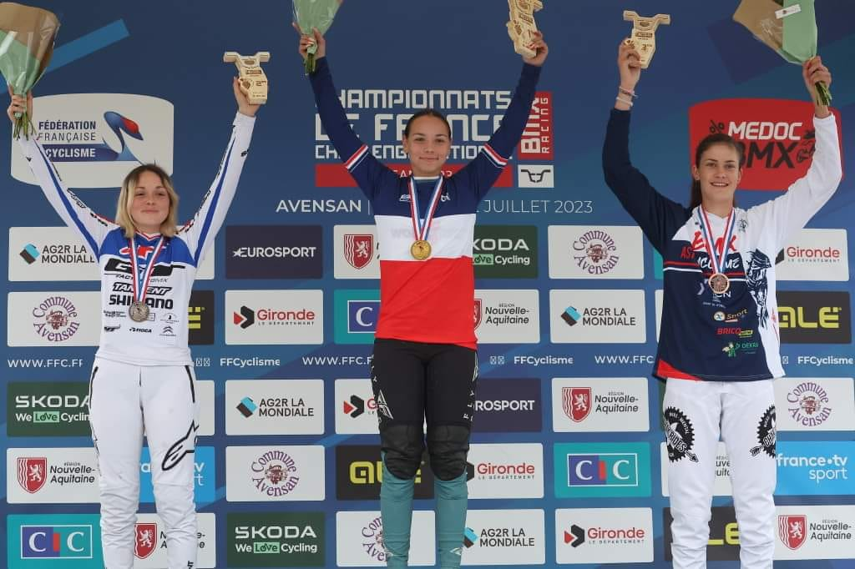
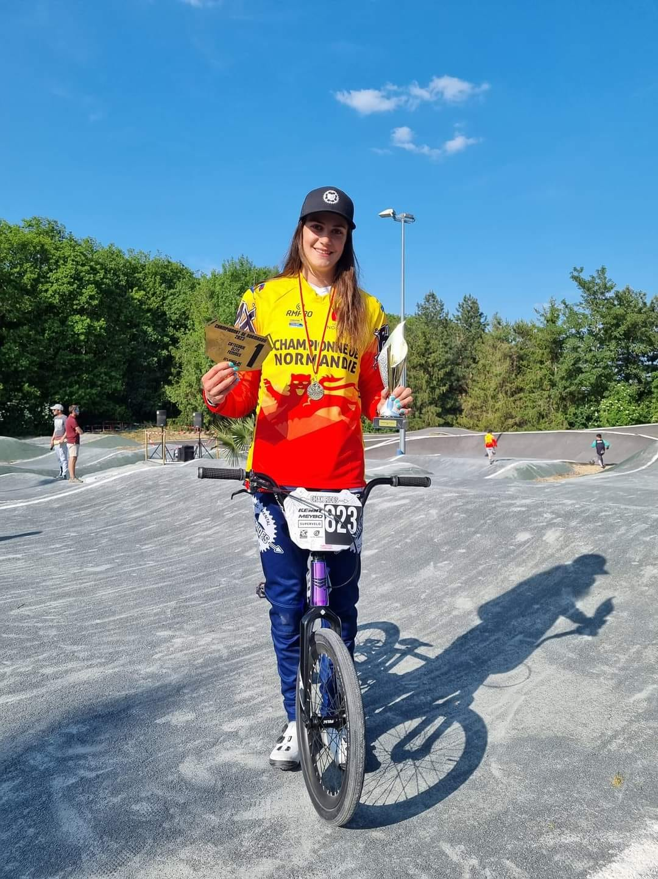
Louise POTTIER (A.S. Tréport Cyclisme)
Vice-Championne de France BMX U19
Championne de Normandie Elite BMX
Vainqueure d’une manche du Challenge France BMX

Slide 6
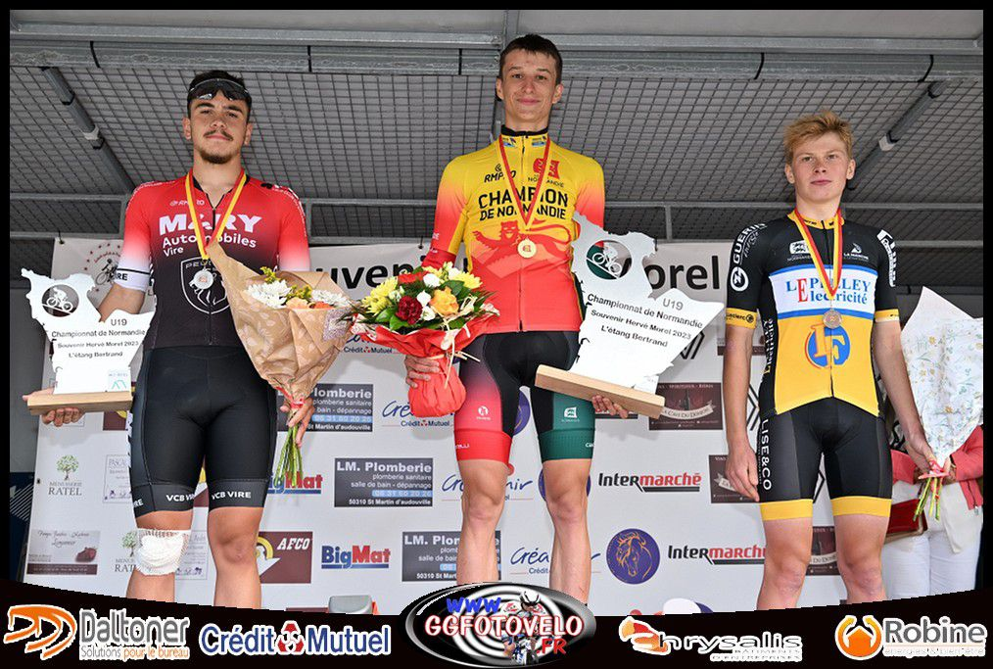
Samuel LEBRETON (U.S.S.A. Pavilly Barentin)
Champion de Normandie U19 Route

Slide 7
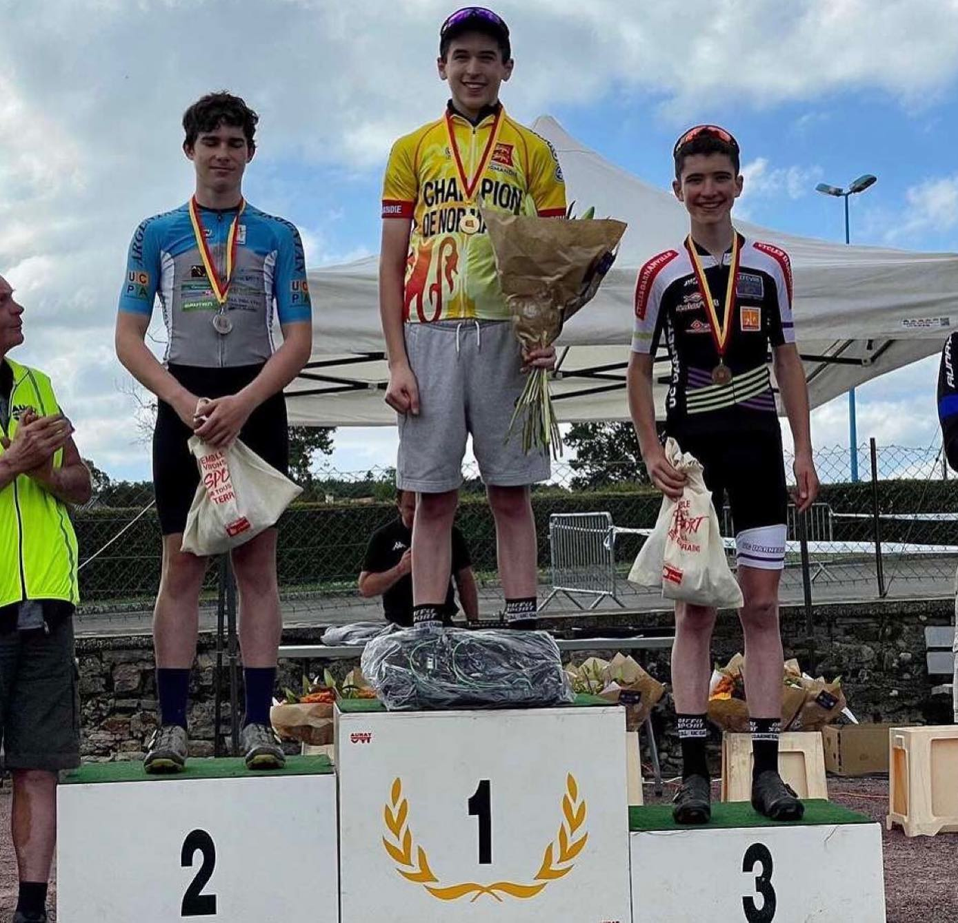
Thibaud EUSTACHE (U.C. Darnétal)
Champion de Normandie XCO U17

Slide 8
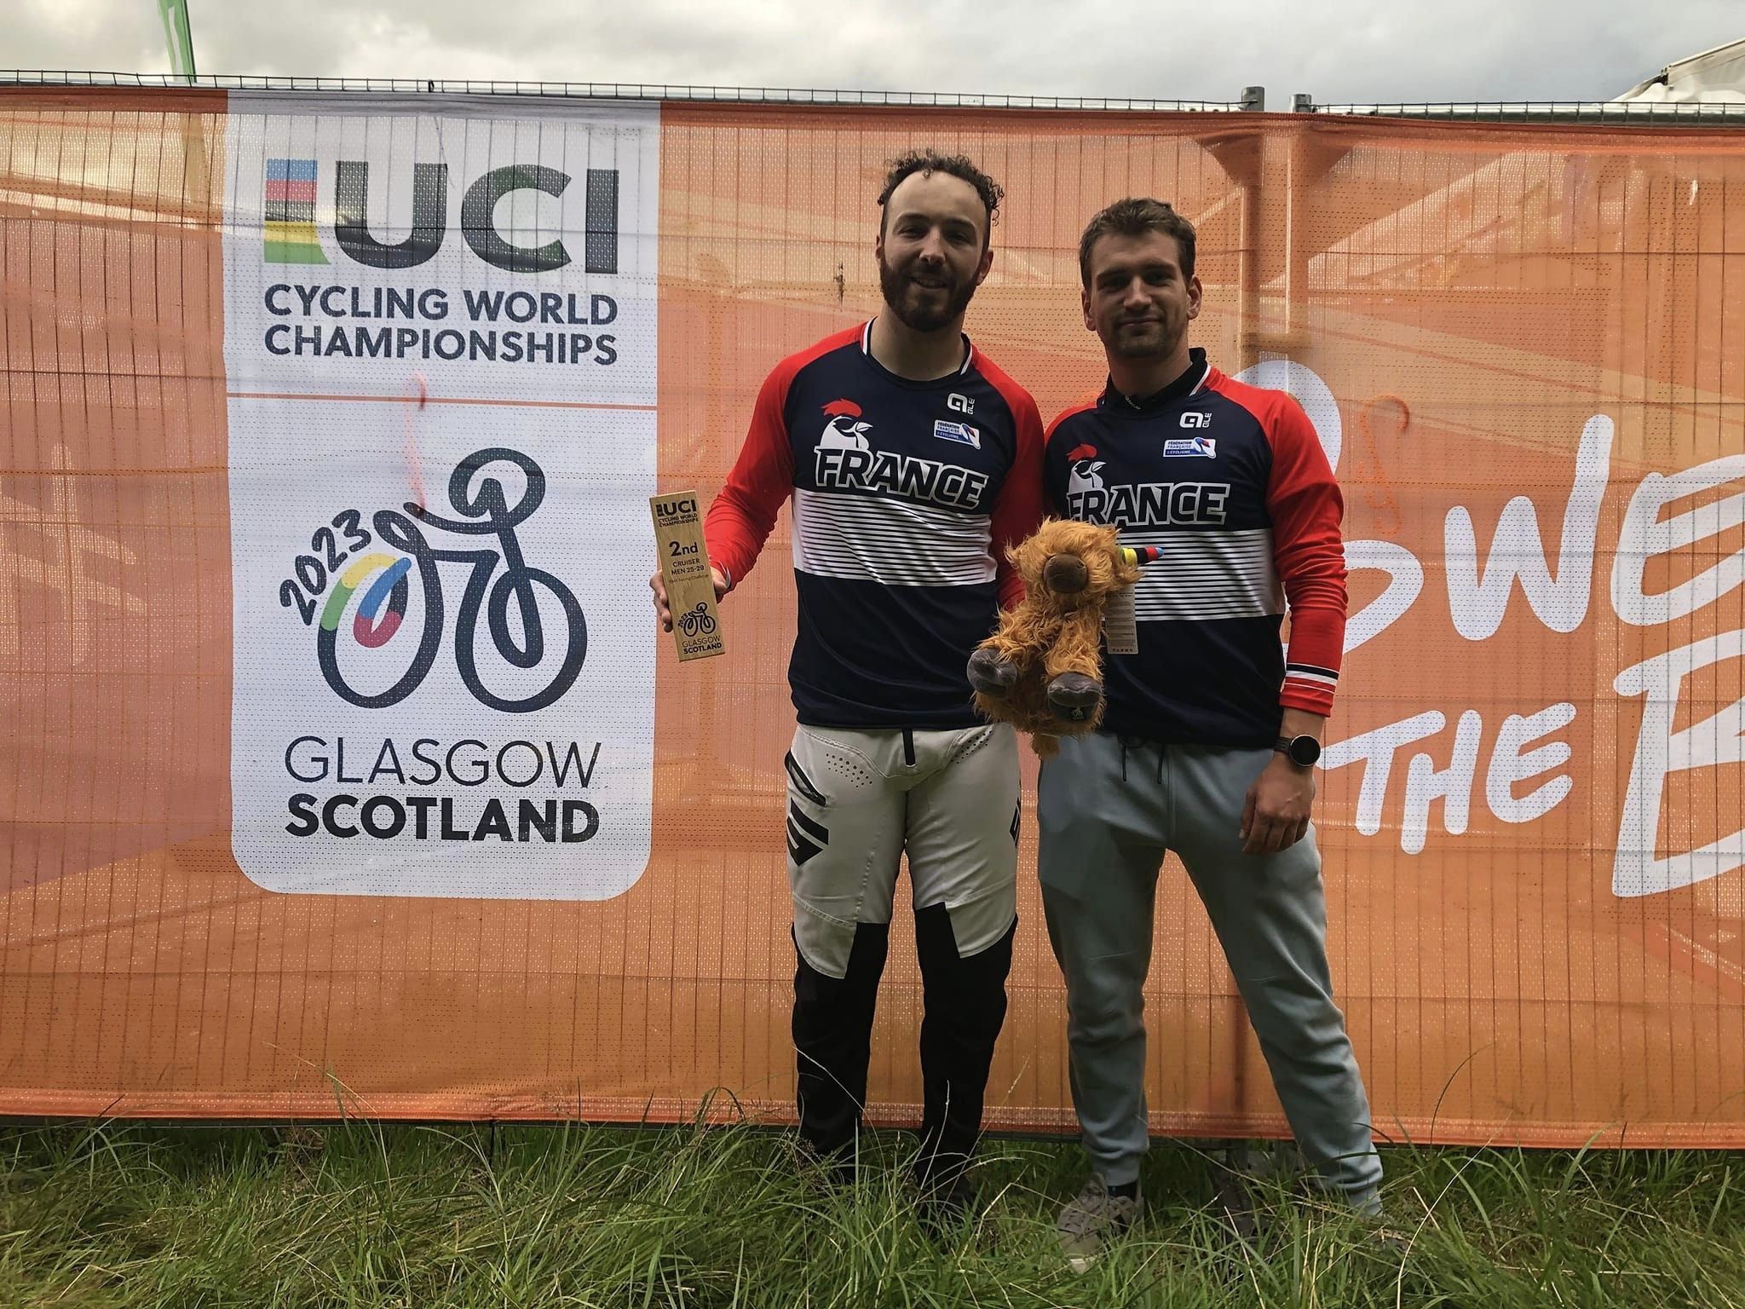
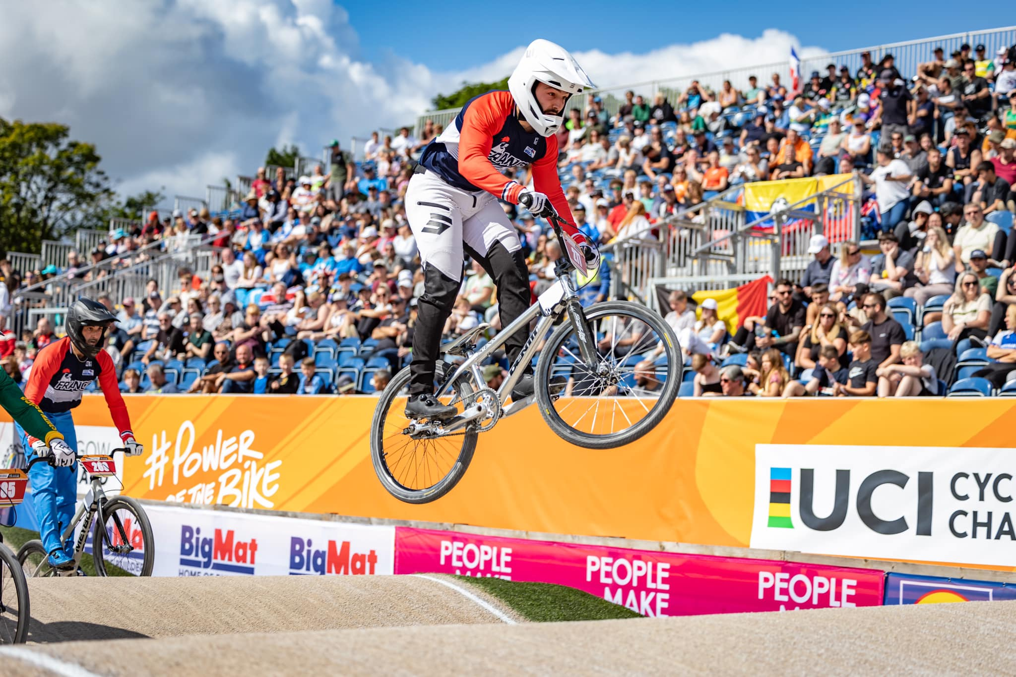
Julien BRIDEL (C.O. Bolbec Nointot)
Vice-Champion du Monde BMX
Champion de Normandie Cruiser 17/29
Champion de Normandie 25/29
Vainqueur d’une manche du Challenge France BMX

Slide 9
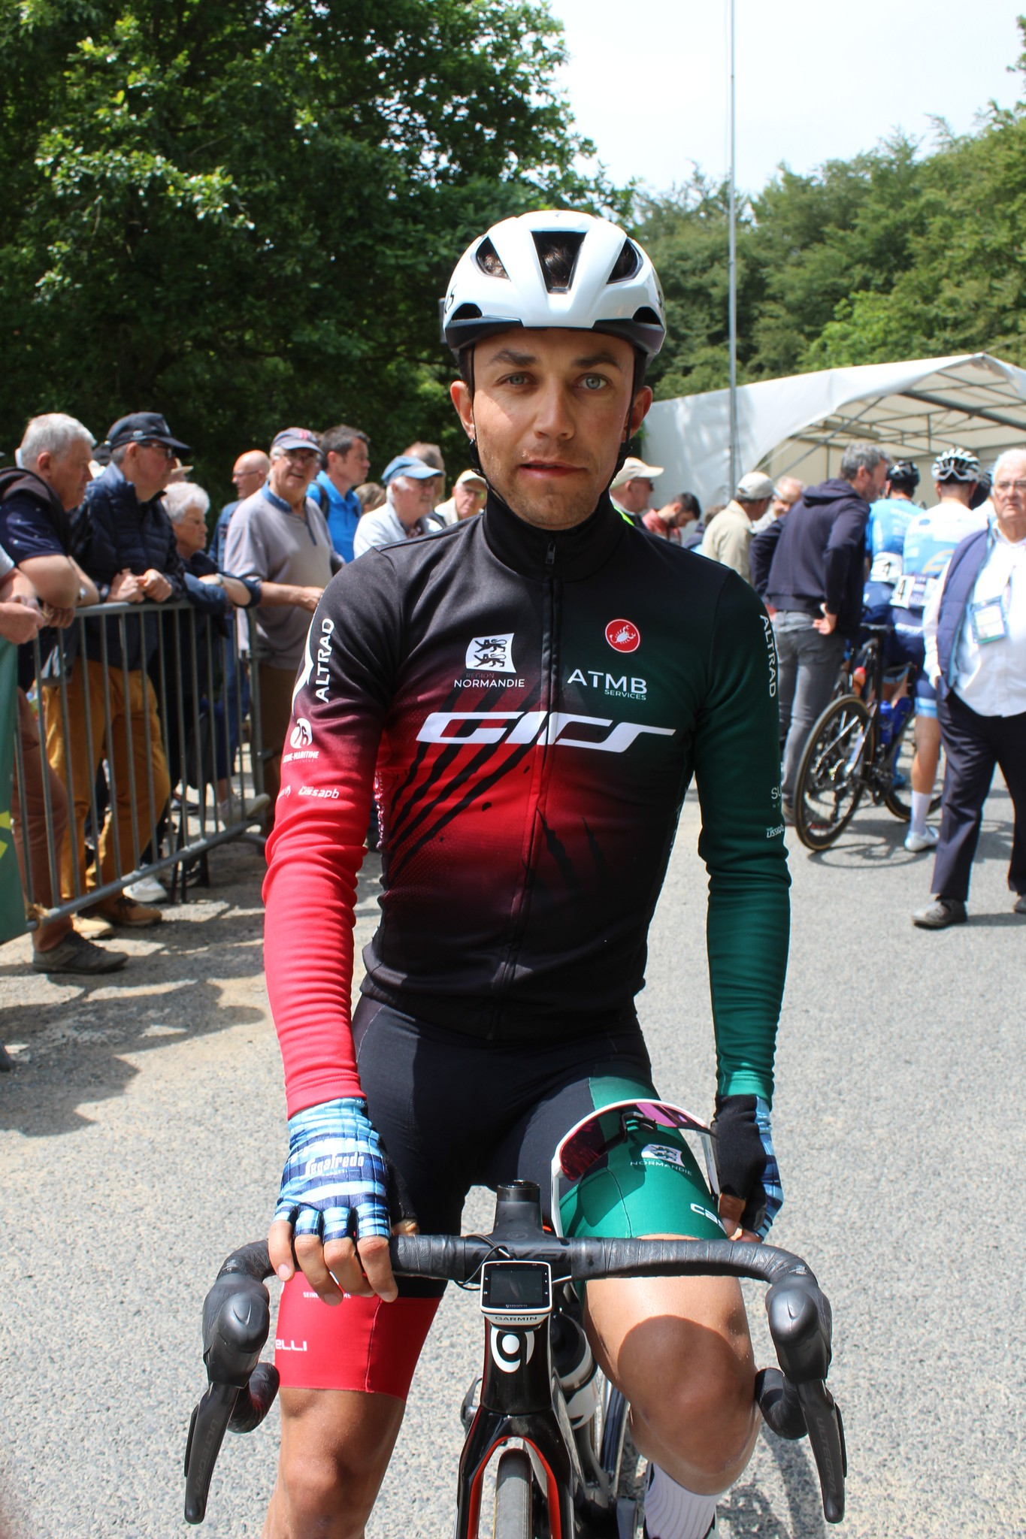
Romain CHAN TSIN (U.S.S.A. Pavilly Barentin)
Vice-Champion de France Master 2 Route

Slide 10
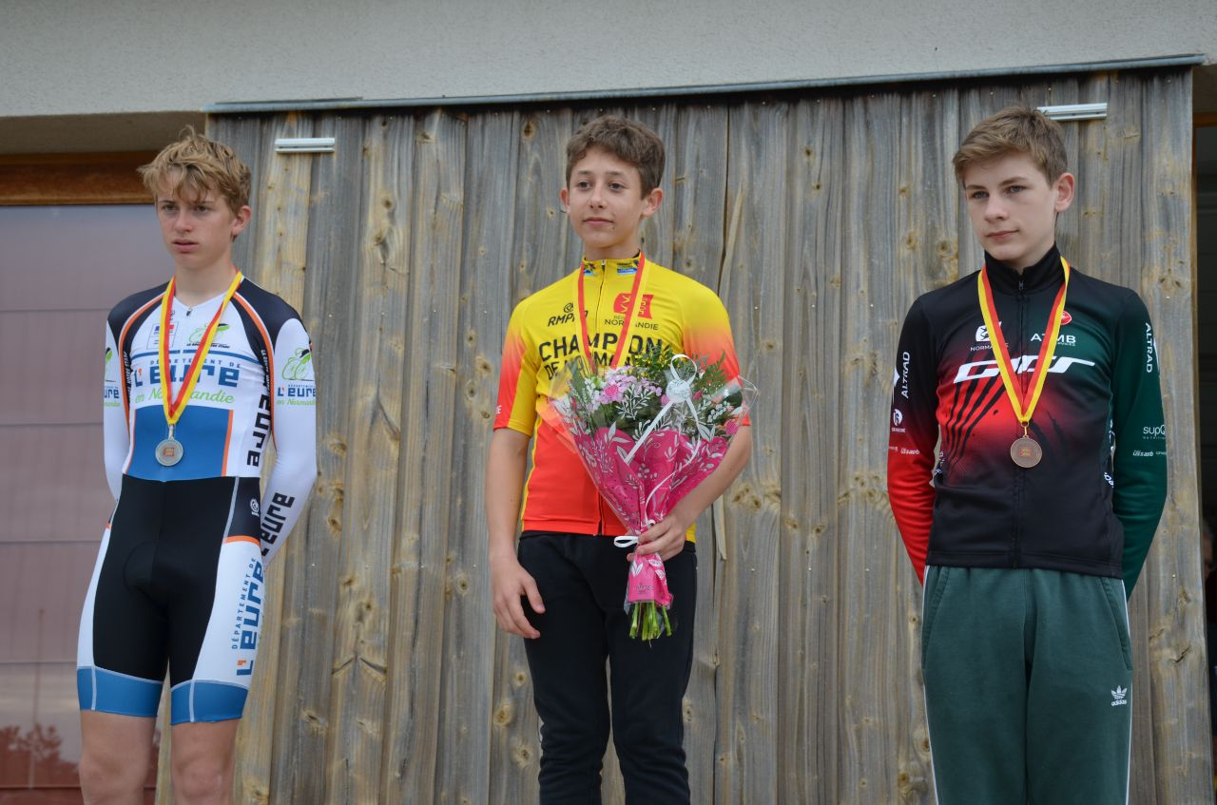
Gabin BONNE (U.S.S.A. Pavilly Barentin) Champion de Normandie du Scratch U15

Slide 11
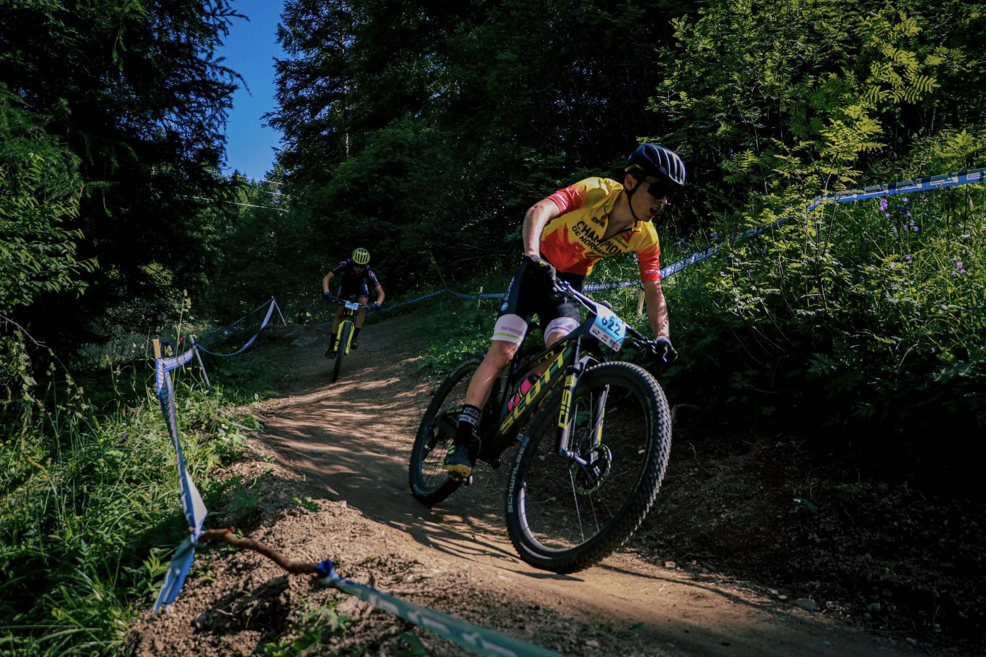
Gabriel EUSTACHE (U.C. Darnétal)
Champion de Normandie XCO U19

Slide 12
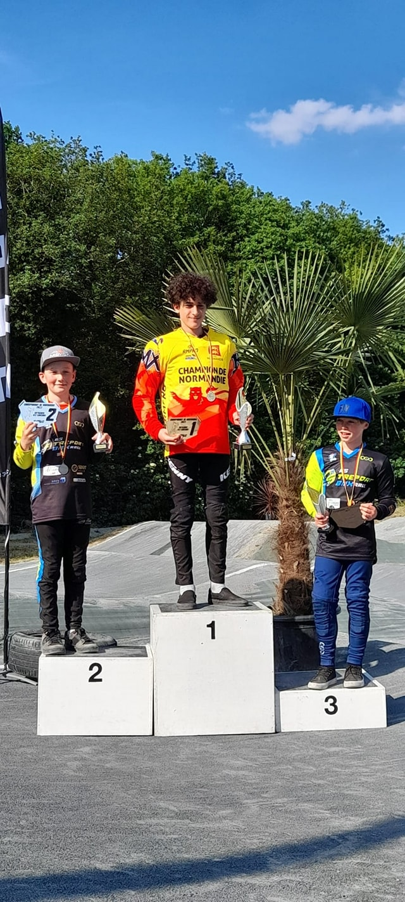
Basil AUTRET (A.A.C. BMX Petit Couronne)
Champion de Normandie BMX U13

Slide 13
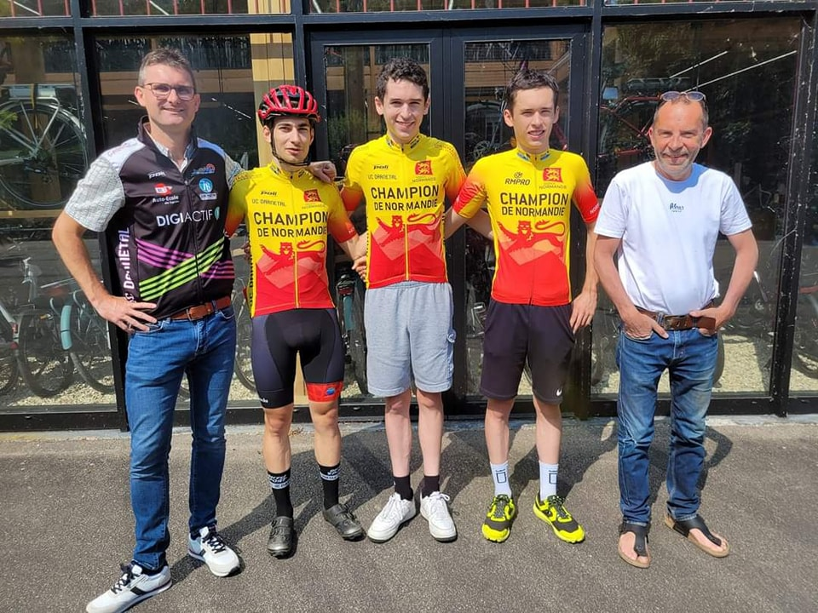
U.C. Darnétal :
Thibaud EUSTACHE
Champion de Normandie XCO U17
Nicolas RIHOUEY
Champion de Normandie XCO Senior
Gabriel EUSTACHE
Champion de Normandie XCO U19
Aurélien LANCHON BREUIL
Président
Joël GACOIN
Coach

Slide 14
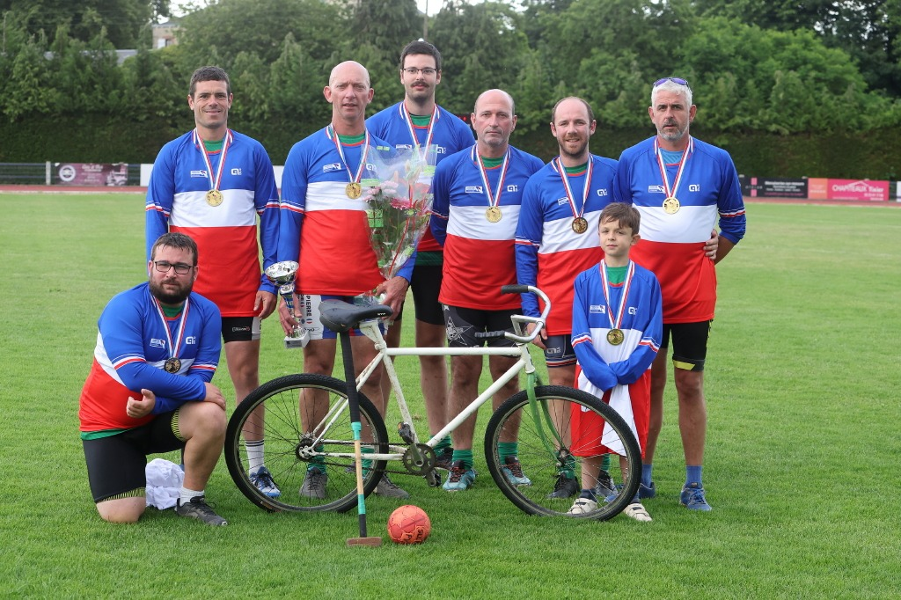
Pédales Varengevillaises
Championne de France de Polo Vélo

Slide 15
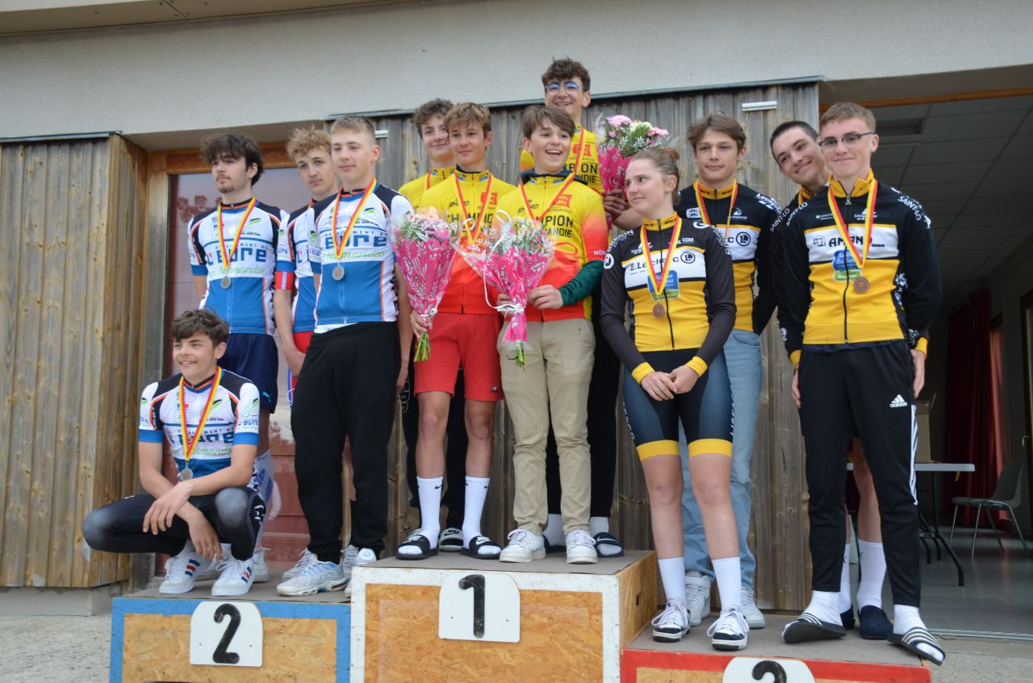
U.S.S.A. Pavilly Barentin U17 Championne de Normandie de Poursuite par équipe Flavien DUVAL / Amaury KEHR / Valentin ROSAY / Oscar VANDERSTRAETEN

Slide 16
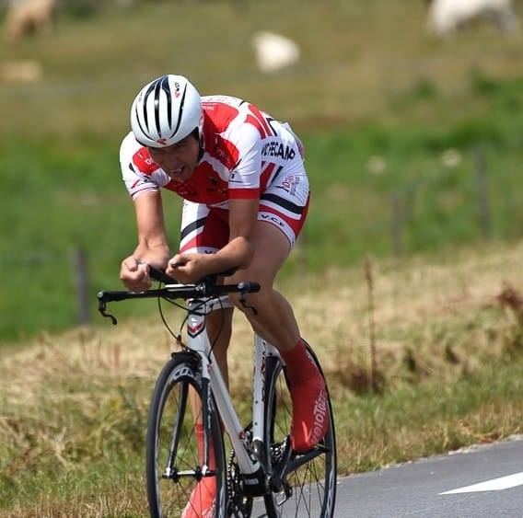
Olivier LEROUX (V.C. Fécamp)
Champion de Normandie Access 4 du Contre la Montre

Slide 17
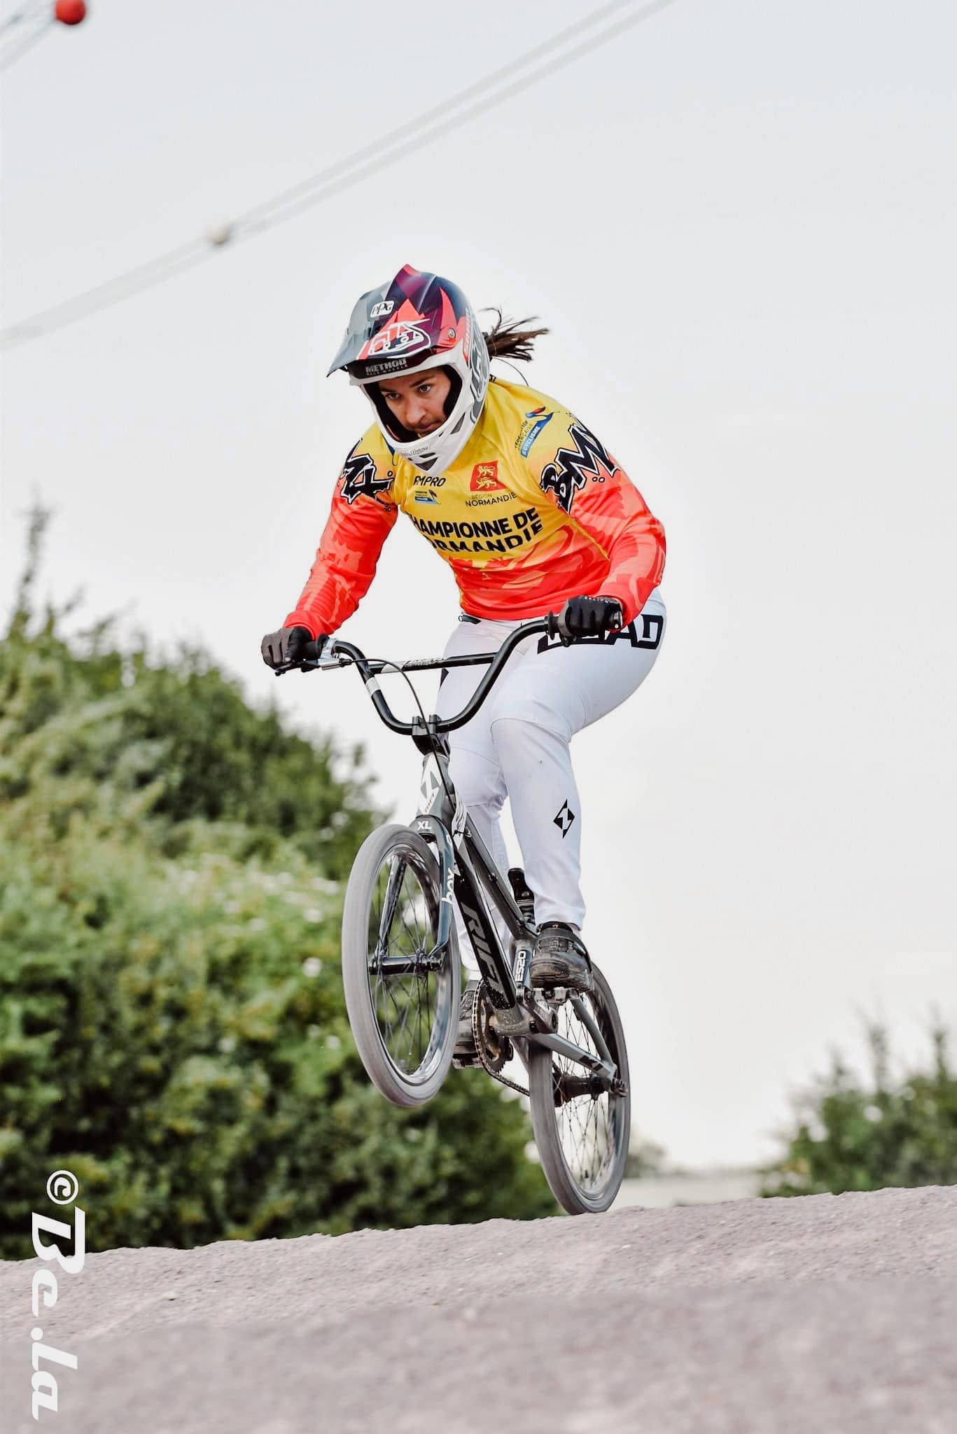
Morgane LEGER (C.O. Bolbec Nointot)
Championne de Normandie BMX Femme 25 et plus

Slide 18
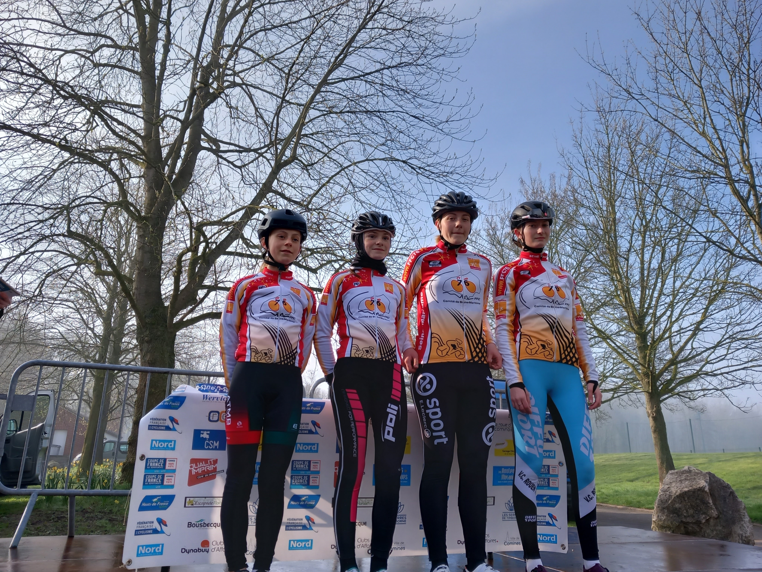
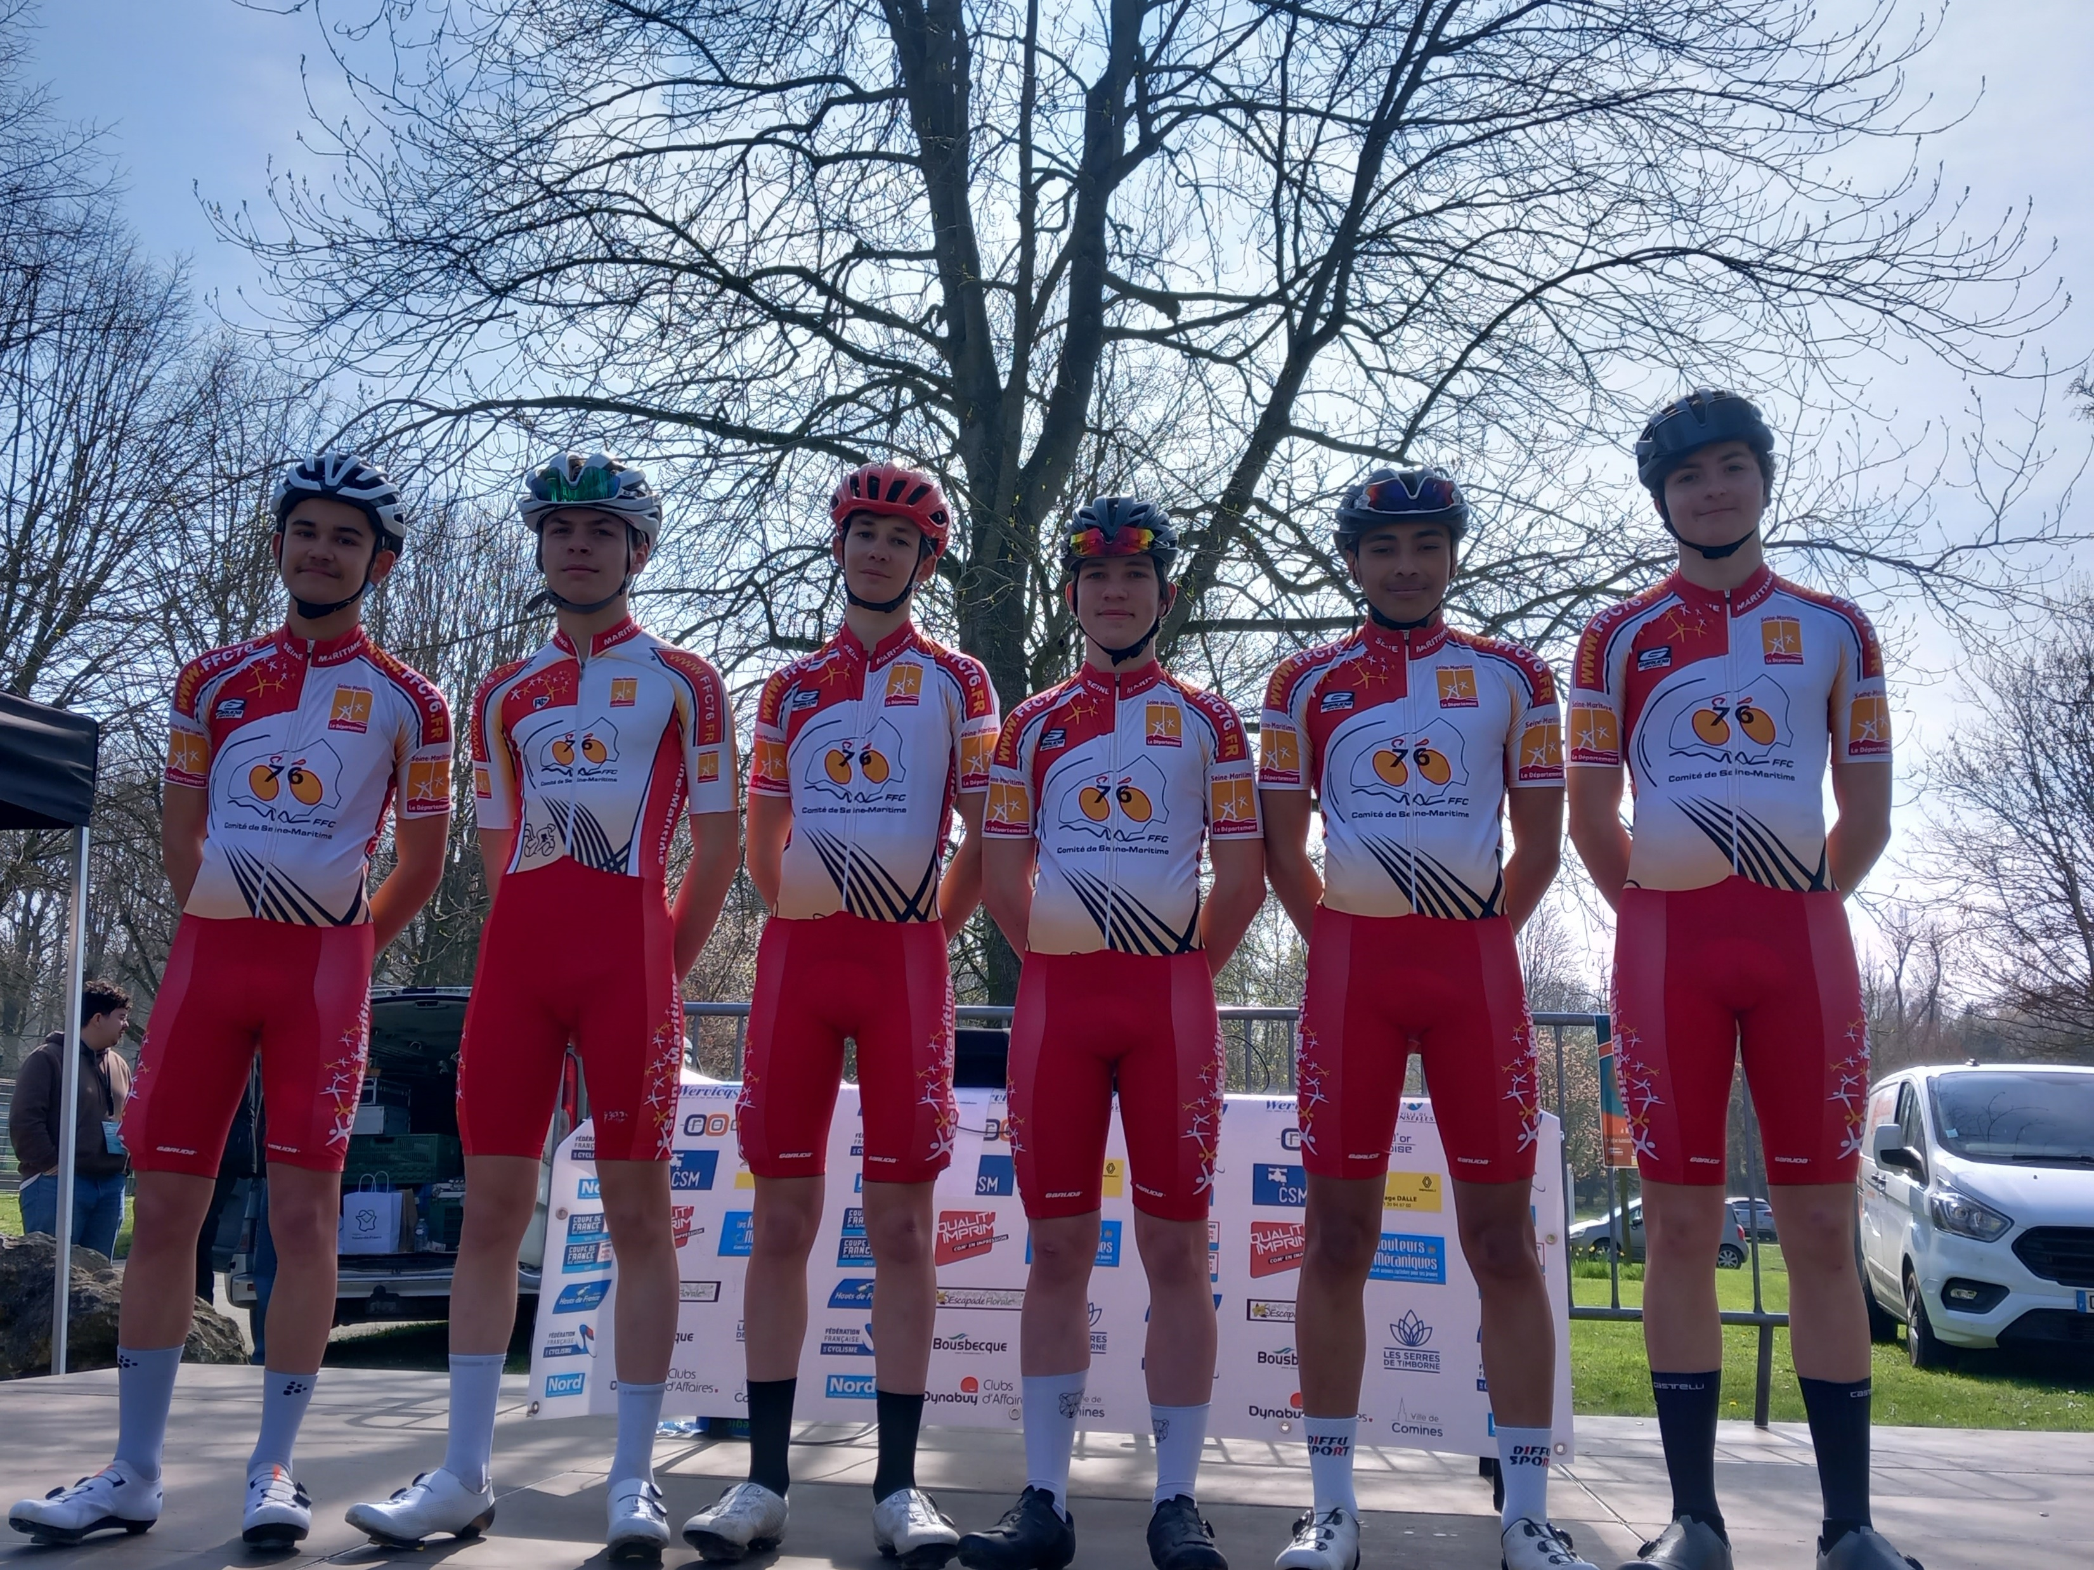
Equipe U15 U17 Filles
6ème Coupe de France des départements (Zone Nord)
Equipe U17 Garçons
5ème Coupe de France des Départements (Zone Nord)
4ème Finale de la Coupe de France des Départements
(1er Département Zone Nord)

Slide 19
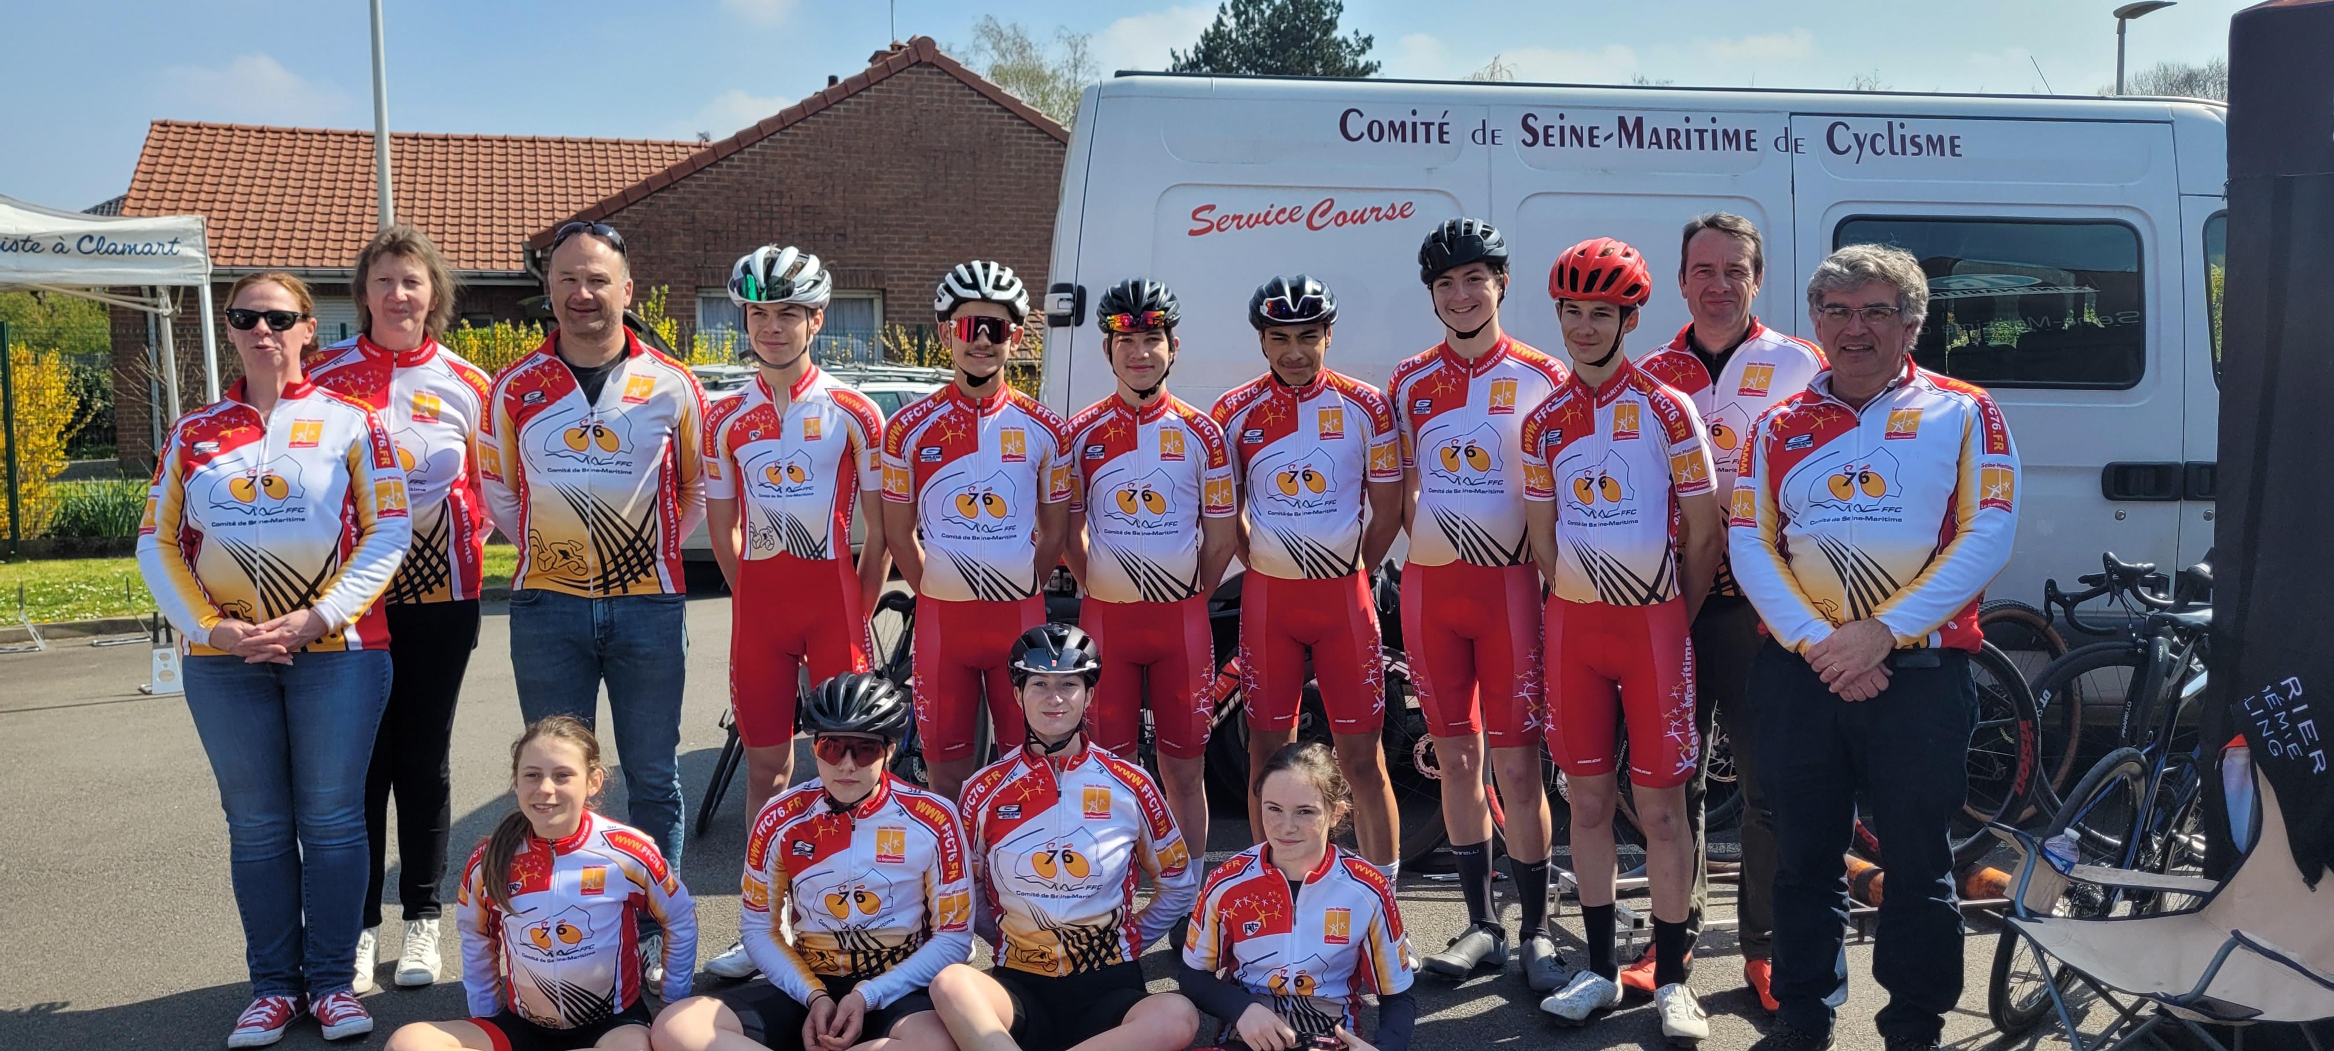

Slide 20
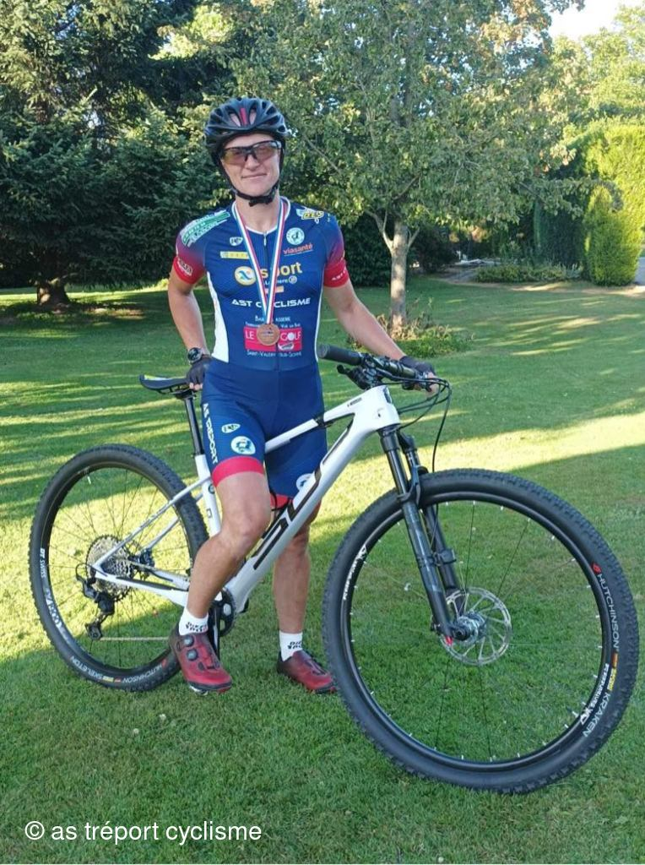
Natacha BRUYEZ (A.S. Tréport cyclisme) 3ème au Championnats de France VTT Master 2 Dame

Slide 21
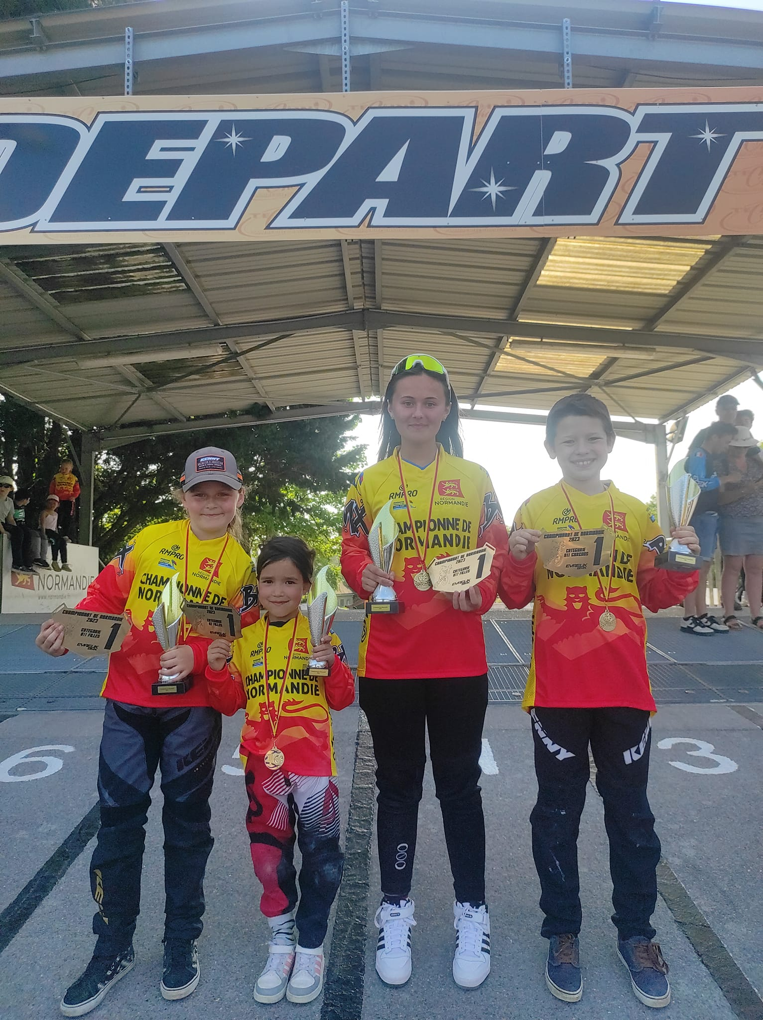
Les Champions de Normandie BMX
Shayna RADDE (A.S.T. BMX Race) - U11
Lou Yan VITOUX (A.S.T. BMX Race) - U7
Kélia MAYEUX (A.S.T. BMX Race) - U17
Abel NEEL (A.S.T. BMX Race) - U11

Slide 22
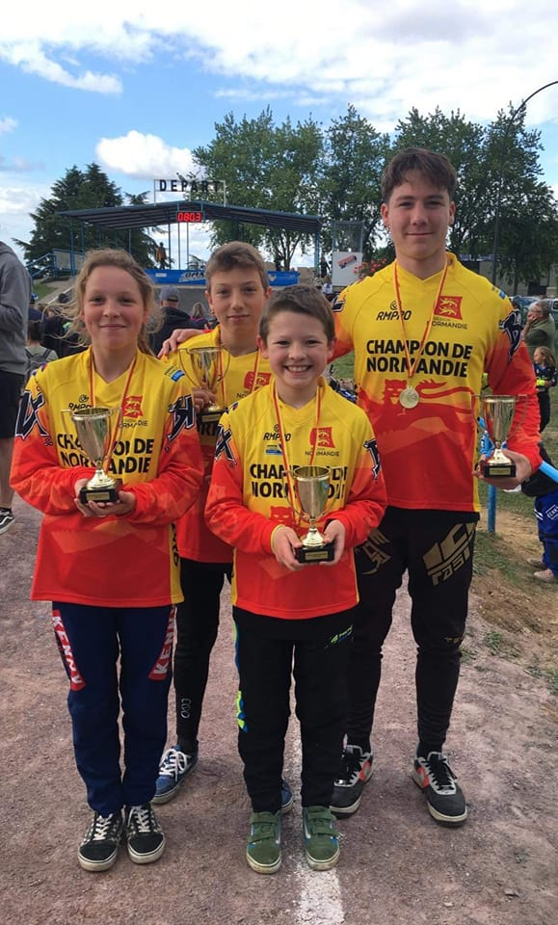
Les Champions de Normandie BMX
Maelys BRUNEL (CO Bolbec Nointot) - U15 Cruiser
Raphaël JOIN GUERET (AST BMX Race) - U17 Cruiser
Abel NEEL (AST BMX Race) – U11

Slide 23
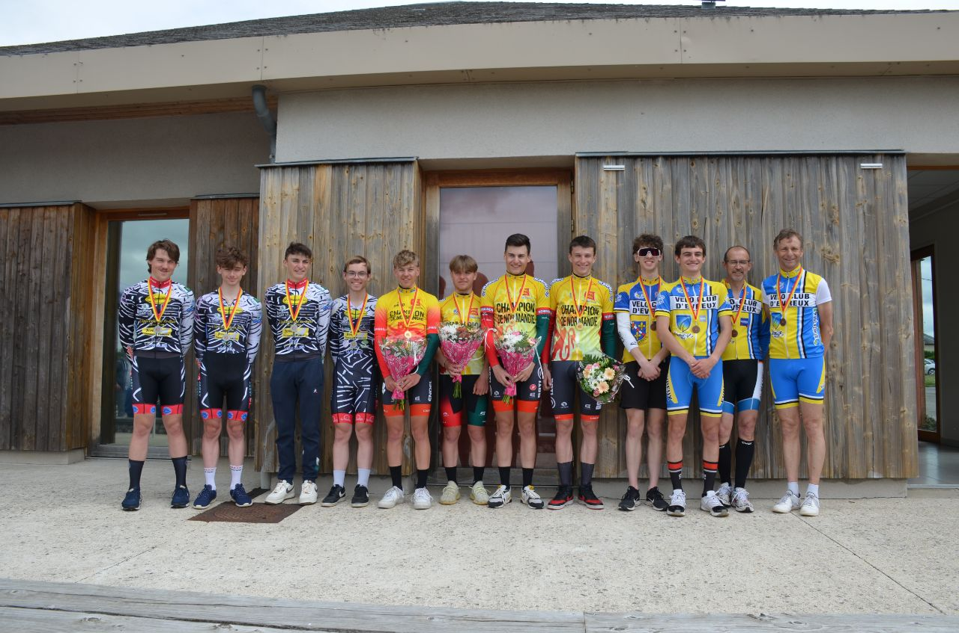
U.S.S.A. Pavilly Barentin U19 Championne de Normandie de Poursuite par équipe Gabin BECQ / Justin LEROYER / Quentin BOULEUX / Samuel LEBRETON

Slide 24
E.C. Quevilly
3ème Championnats de France Master Femme du Contre la Montre par équipe

Slide 25
Julien JAMOT (VC Rouen 76)
Champion de Normandie Elite
du Contre la Montre

Slide 26
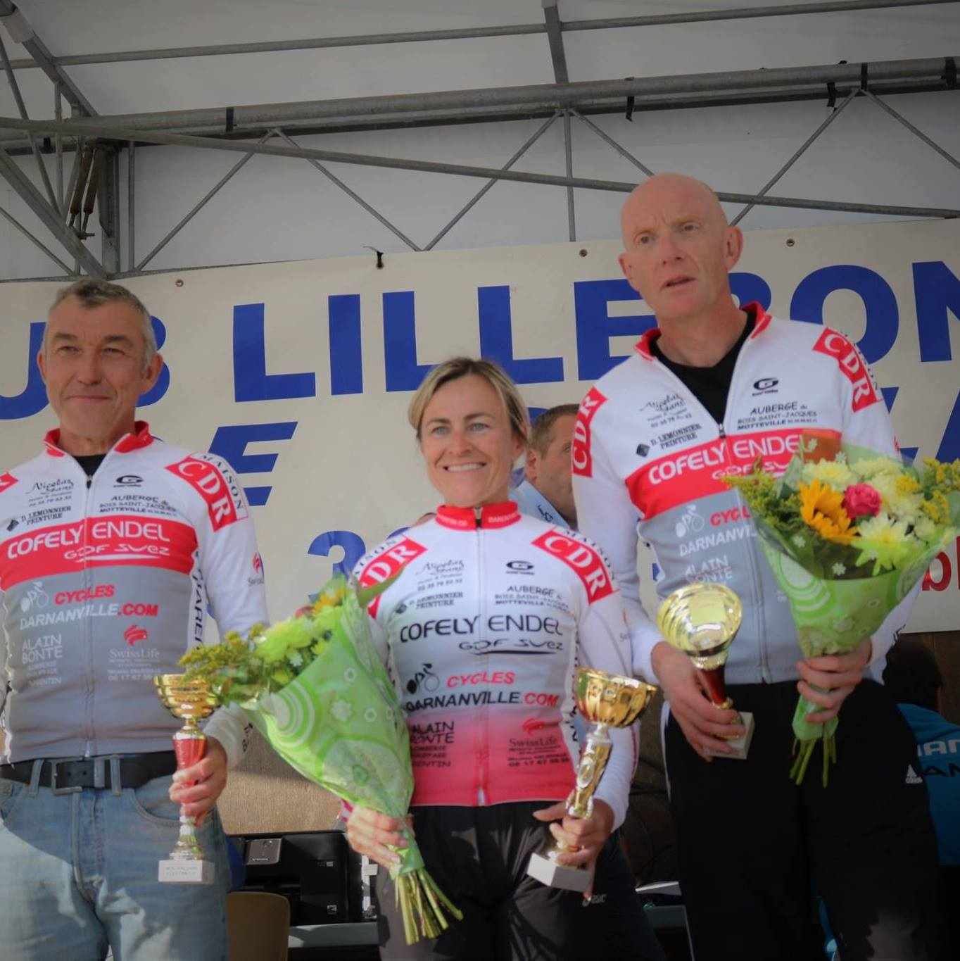
Elodie LECANU (E.C. Quevilly)
3ème Championnats de France Master 2 Femme du Contre la Montre
Bénédicte LEPINE (Barentin C.S.)
3ème Championnats de France Master 5 Femme

Slide 27
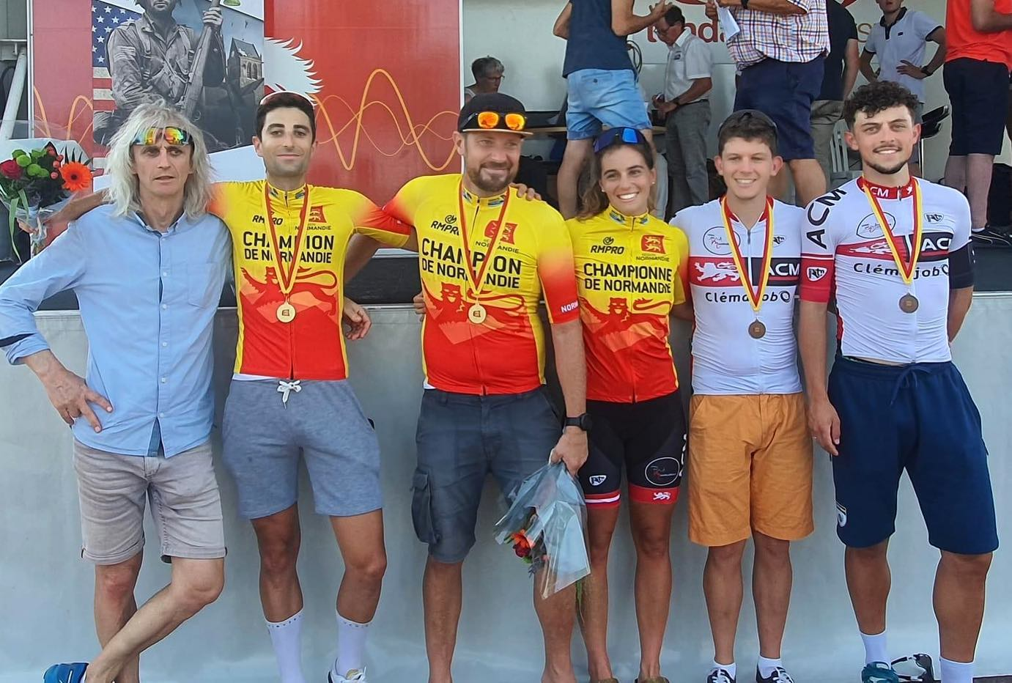
A.C. Montivilliers aux Championnats de Normandie du Contre la Montre
Emeric LOUVEL
Champion de Normandie Open 1
Olivier DUVAL
Champion de Normandie Access 3
Bérénice PAUL
Championne de Normandie Dame

Slide 28
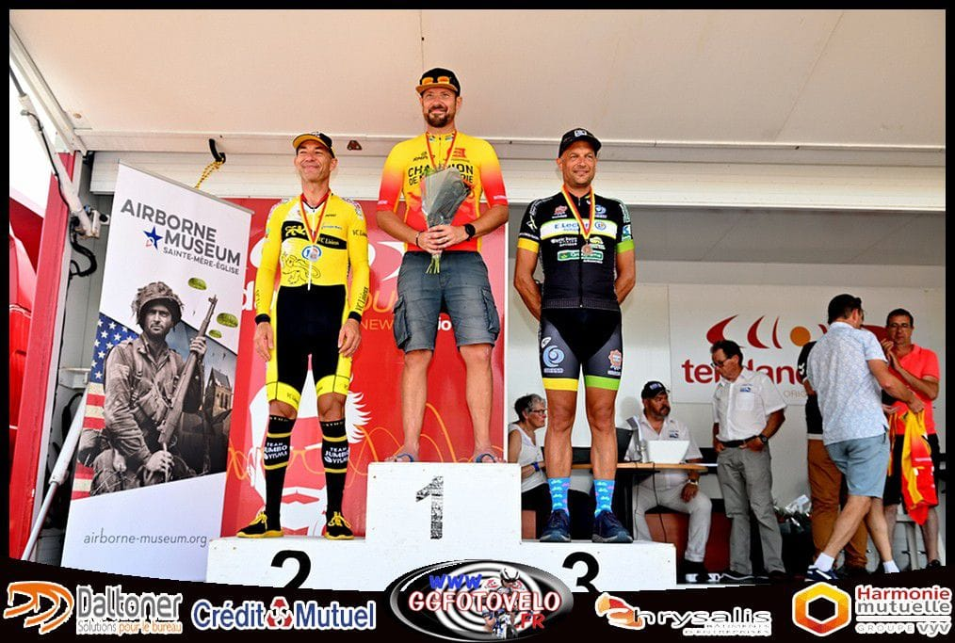
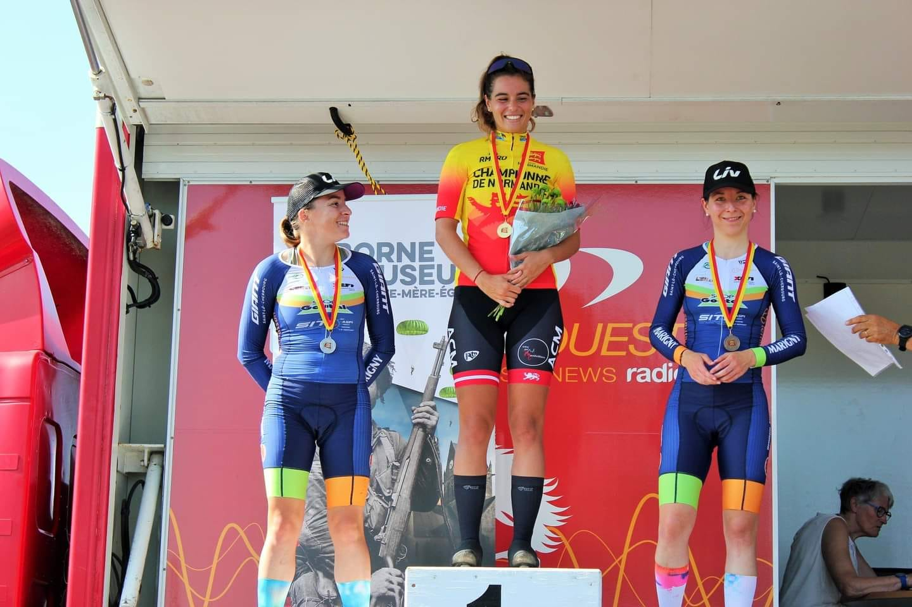
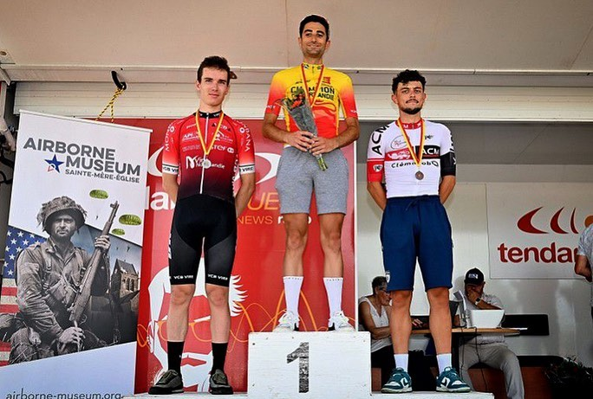

Slide 29
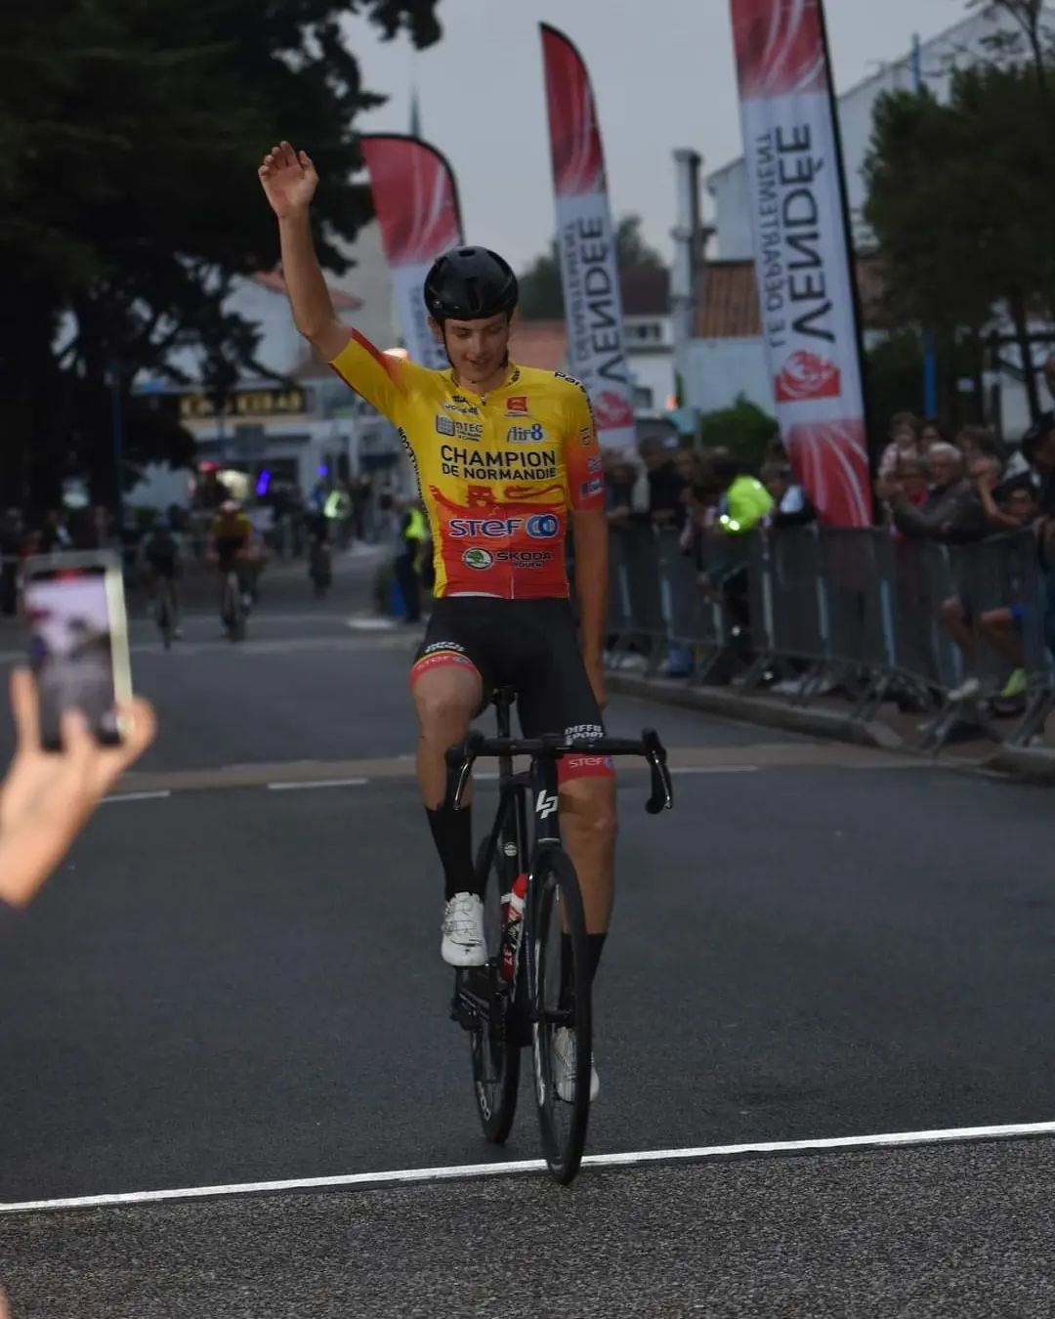
Joris LEPOITTEVIN DUBOST (V.C. Rouen 76)
Champion de Normandie Espoir

Slide 30
Franky BATELIER (Team Jop 76)
2ème Championnats de France Master 4 du Contre la Montre

Slide 31
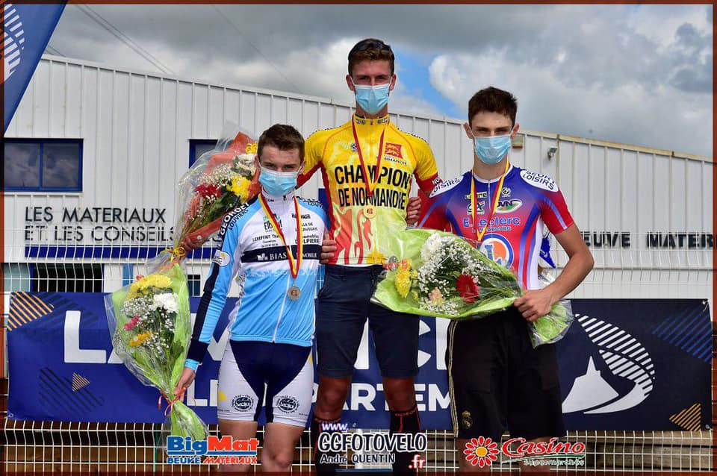
Lévi MATIFAS (U.S.S.A. Pavilly Barentin)
Champion de Normandie Espoir du Contre la Montre.

